Slide 1
Secure Socket Layer (SSL) dan
Tranport Layer Security (TLS)
Bahan kuliah II4021 Kriptografi
Oleh: Rinaldi Munir
Program Studi Sistem dan Teknologi Informasi
Sekolah Teknik Elektro dan Informatika
ITB - 2025

Slide 2
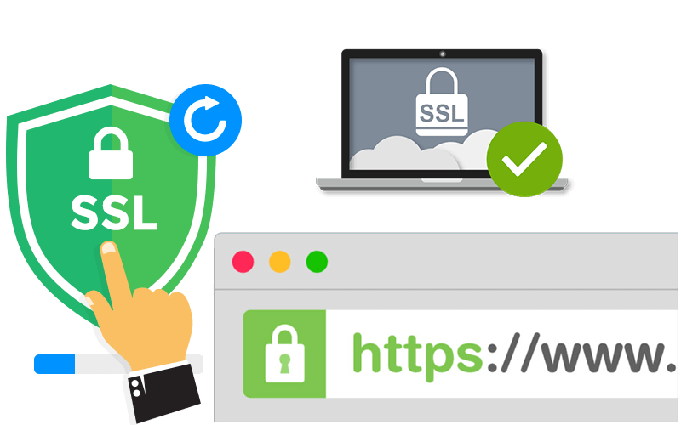

Slide 3
Referensi
John Mitchell, SSL / TLS Case Study
SMU-CSE 5349/7349, SSL/TLS

Slide 4

Protokol
Protokol: aturan yang berisi rangkaian langkah-Langkah, yang melibatkan dua atau lebih orang, yang dibuat untuk menyelesaikan suatu kegiatan.
Protokol kriptografi adalah protokol yang menggunakan algoritma kriptografi.
Orang yang berpartisipasi dalam protokol kriptografi memerlukan protokol tersebut misalnya untuk:
  berbagi komponen untuk menghitung sebuah nilai rahasia,
  membangkitkan rangkaian bilangan acak,
  meyakinkan identitas orang lainnya (otentikasi),
  mengenkripsi dan dekripsi pesan
  dll

Slide 5
Contoh-contoh protokol kriptografi:
Secure Socket Layer (SSL)
IPSec (Internet Protocol Security)
Kerberos
Protokol pertukaran kunci Diffie-Hellman
Transport Layer Security (TLS)

Slide 6
Contoh-contoh protokol kriptografi dalam praktek:
Secure Socket Layer (SSL)
IPSec (Internet Protocol Security)
Kerberos
Transport Layer Security (TLS)
Protokol kriptografi dibangun dengan melibatkan beberapa algoritma kriptografi.
Sebagian besar protokol kriptografi dirancang untuk dipakai antara dua entitas yang berkomunikasi.
Tetapi ada juga beberapa protokol yang dirancang untuk dipakai oleh lebih dari dua entitas (misalnya pada aplikasi teleconferencing)

Slide 7
Apakah SSL / TLS itu?
Protokol Transport Layer Security (TLS)
  Standar de facto untuk keamanan Internet
  “Tujuan utama protokol TLS adalah untuk memberikan privasi dan integritas data antara dua aplikasi yang berkomunikasi”
  Dalam praktiknya, digunakan untuk melindungi informasi yang dikirim antara browser dan server Web
Berdasarkan protokol Secure Sockets Layers (SSL) versi 3.0
  Desain protokol yang sama, algoritma yang berbeda
Di-deploy pada hamper setiap web browser
Sumber: John Mitchell, SSL / TLS Case Study

Slide 8
Sejarah Protokol SSL/TLS
SSL 1.0
Desain internal Netscape, awal 1994?
  Hilang tanpa ada kabar
SSL 2.0
Diterbitkan oleh Netscape, November 1994
Beberapa masalah keamanan
SSL 3.0
Dirancang oleh Netscape dan Paul Kocher, November 1996
TLS 1.0
Standar internet berdasarkan SSL 3.0, Januari 1999
Tidak dapat dioperasikan dengan SSL 3.0
TLS 1.1 (2006), TLS 1.2 (2008), TLS 1.3 (2018).

Slide 9
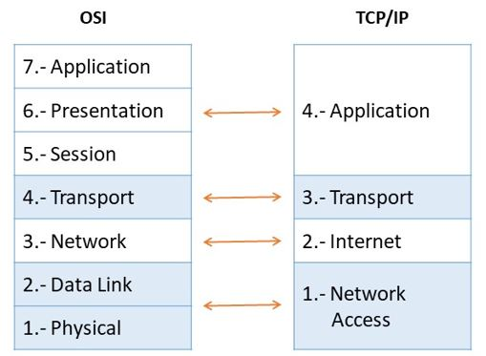
TCP/IP
Transmission Control Protocol/Internet Protocol (TCP/IP) adalah standard protokol yang digunakan untuk menghubungkan komputer dengan jaringan sehingga membentuk jaringan yang lebih besar (WAN atau Internet).

Slide 10
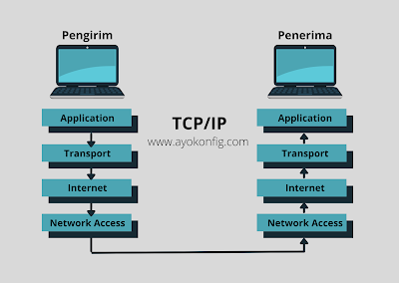
Sumber gambar: https://www.ayokonfig.com/2021/12/pengertian-tcpip-beserta-fungsi.html

Slide 11
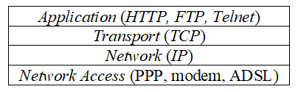
Cara kerja TCP/IP
Kebanyakan transmisi pesan di Internet dikirim sebagai kumpulan potongan pesan yang disebut paket.
IP bertanggung jawab untuk merutekan paket (lintasan yang dilalui oleh paket).
Pada sisi penerima, TCP memastikan bahwa suatu paket sudah sampai, menyusunnya sesuai nomor urut, dan menentukan apakah paket tiba tanpa mengalami perubahan.
Jika paket mengalami perubahan atau ada data yang hilang, TCP meminta pengiriman ulang.
Terlihat bahwa TCP/IP tidak memiliki pengamanan komunikasi yang bagus. Pesan ditransmisikan dalam bentuk plainteks.
TCP/IP juga tidak dapat mengetahui jika pesan diubah oleh pihak ketiga (man-in-the-middle attack).

Slide 12
Keamanan Web
Secure Socket Layer (SSL) adalah protokol yang digunakan untuk browsing web secara aman. SSL bertindak sebagai protokol yang mengamankan komunikasi antara client dan server.
SSL beroperasi antara lapisan Application dan lapisan Transport. SSL seolah-olah berlaku sebagai lapisan baru (security layer) antara kedua lapisan tersebut.

Slide 13
SSL dikembangkan pertama kali oleh Netscape Communations pada tahun 1994.
SSL didefinisikan di dalam RFC2246: http://www.ietf.org/rfc/rfc2246.txt
Implementasi open-source SSL tersedia di: http://www.openssl.org/

Slide 14
Cara kerja TCP/IP
Kebanyakan transmisi pesan di Internet dikirim sebagai kumpulan potongan pesan yang disebut paket.
IP bertanggung jawab untuk merutekan paket (lintasan yang dilalui oleh paket).
Pada sisi penerima, TCP memastikan bahwa suatu paket sudah sampai, menyusunnya sesuai nomor urut, dan menentukan apakah paket tiba tanpa mengalami perubahan.
Jika paket mengalami perubahan atau ada data yang hilang, TCP meminta pengiriman ulang.

Slide 15
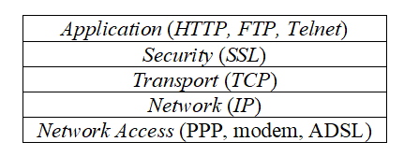
SSL membangun hubungan (connection) yang aman antara pengirim dan penerima, sehingga pengiriman pesan antara dua entitas dapat dijamin keamanannya.
Perlu dicatat bahwa SSL adalah protokol client-server, yang dalam hal ini web browser adalah client dan website adalah server.
Client yang memulai komunikasi, sedangkan server memberi respon terhadap permintaan client.
Protokol SSL tidak bekerja kalau tidak diaktifkan terlebih dahulu (biasanya dengan meng-klik tombol yang disediakan di dalam web server)

Slide 16
Komponen SSL
SSL disusun oleh dua sub-protocol (layer):
SSL handshaking, yaitu sub-protokol untuk membangun koneksi (kanal) yang aman untuk berkomunikasi,
SSL record, yaitu sub-protokol yang menggunakan kanal yang sudah aman. SSL Record membungkus seluruh data yang dikirim selama koneksi.

Slide 17
Sub-protokol handshaking
Merupakan bagian yang paling kompleks di dalam SSL.
Proses yang dilakukan di dalam sub-protokol handshaking:
- Say ’helllo’
- Client dan server melakukan otentikasi satu sama lain (opsional)
- Menggunakan kunci publik untuk membentuk kunci rahasia (untuk enkripsi dan dekripsi pesan dengan algoritma simetri)
- Menegosiasikan algoritma enkripsi, fungsi hash, MAC, kompresi
Subprotokol handshaking dilakukan sebelum data ditransmisikan antara client dan server

Slide 18
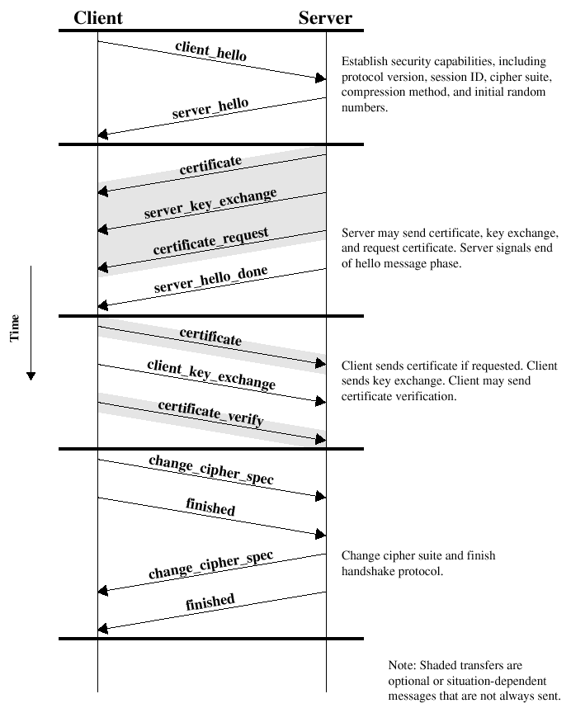
Sub-protokol handshaking

Slide 19
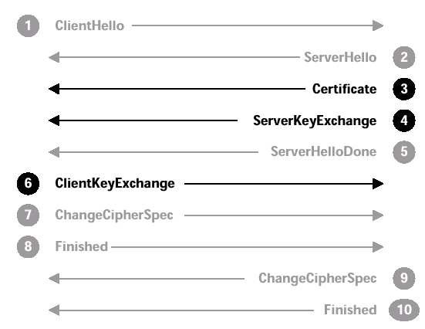
SSL Messages
CLIENT SIDE
SERVER SIDE
OFFER CIPHER SUITE
MENU TO SERVER
SELECT A CIPHER SUITE
SEND CERTIFICATE AND
CHAIN TO CA ROOT
SEND PUBLIC KEY TO
ENCRYPT SYMM KEY
SEND ENCRYPTED
SYMMETRIC KEY
SERVER NEGOTIATION
FINISHED
ACTIVATE
ENCRYPTION
CLIENT PORTION
DONE
( SERVER CHECKS OPTIONS )
ACTIVATESERVER
ENCRYPTION
( CLIENT CHECKS OPTIONS )
SERVER PORTION
DONE
NOW THE PARTIES CAN USE SYMMETRIC ENCRYPTION
SOURCE: THOMAS, SSL AND TLS ESSENTIALS
Notes:
52

Slide 20
Client Hello
  Protocol version
    SSLv3(major=3, minor=0)
    TLS (major=3, minor=1)
  Random Number
    32 bytes
    First 4 bytes, time of the day in seconds, other 28 bytes random
    Prevents replay attack
  Session ID
    32 bytes – indicates the use of previous cryptographic material
  Compression algorithm
Notes:
Server “Hello Request”- ask client to restart
hello includes some random data for creating the master secret

Slide 21
ClientHello (RFC)
struct {
ProtocolVersion client_version;
Random random;
SessionID session_id;
CipherSuite cipher_suites;
CompressionMethod compression_methods;
} ClientHello
Highest version of the protocol supported by the client
Session id (if the client wants to resume an old session)
Cryptographic algorithms supported by the client (e.g., RSA or Diffie-Hellman)

Slide 22
Client Hello - Cipher Suites
INITIAL (NULL) CIPHER SUITE
SSL_NULL_WITH_NULL_NULL = { 0, 0 }
SSL_RSA_WITH_NULL_MD5 = { 0, 1 }
SSL_RSA_WITH_NULL_SHA = { 0, 2 }
SSL_RSA_EXPORT_WITH_RC4_40_MD5 = { 0, 3 }
SSL_RSA_WITH_RC4_128_MD5 = { 0, 4 }
SSL_RSA_WITH_RC4_128_SHA = { 0, 5 }
SSL_RSA_EXPORT_WITH_RC2_CBC_40_MD5 = { 0, 6 }
SSL_RSA_WITH_IDEA_CBC_SHA = { 0, 7 }
SSL_RSA_EXPORT_WITH_DES40_CBC_SHA = { 0, 8 }
SSL_RSA_WITH_DES_CBC_SHA = { 0, 9 }
SSL_RSA_WITH_3DES_EDE_CBC_SHA = { 0, 10 }
PUBLIC-KEY
ALGORITHM
SYMMETRIC
ALGORITHM
HASH
ALGORITHM
CIPHER SUITE CODES USED
IN SSL MESSAGES
Notes:
52

Slide 23
Server Hello
Version
Random Number
  Protects against handshake replay
Session ID
  Provided to the client for later resumption of the session
Cipher suite
  Usually picks client’s best preference – No obligation
Compression method

Slide 24
Certificates
Sequence of X.509 certificates
  Server’s, CA’s, …
X.509 Certificate associates public key with identity
Certification Authority (CA) creates certificate
  Adheres to policies and verifies identity
  Signs certificate
User of Certificate must ensure it is valid
Notes:
PKCS standards from RSA for RSA certificates
PKCS #10 cert requests
PKCS #9 cert attributes
PKCS #7 cert chain format
application/x-pkcs7-mime
used to load CA chain into browser

Slide 25
Validating a Certificate
Must recognize accepted CA in certificate chain
  One CA may issue certificate for another CA
Must verify that certificate has not been revoked
  CA publishes Certificate Revocation List (CRL)

Slide 26
Client Key Exchange
Premaster secret
  Created by client; used to “seed” calculation of encryption parameters
  2 bytes of SSL version + 46 random bytes
  Sent encrypted to server using server’s public key
This is where the attack happened in SSLv2

Slide 27
Change Cipher Spec & Finished Messages
Change Cipher Spec
  Switch to newly negotiated algorithms and key material
Finished
  First message encrypted with new crypto parameters
  Digest of negotiated master secret, the ensemble of handshake messages, sender constant
  HMAC approach of nested hashing

Slide 28
SSL Encryption
Master secret
  Generated by both parties from premaster secret and random values generated by both client and server
Key material
  Generated from the master secret and shared random values
Encryption keys
  Extracted from the key material
Notes:
52

Slide 29
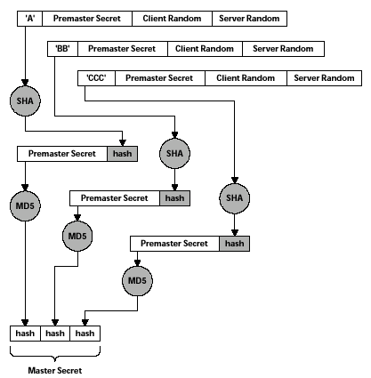
Generating the Master Secret
SERVER’S PUBLIC KEY
IS SENT BY SERVER IN
ServerKeyExchange
CLIENT GENERATES THE
PREMASTER SECRET
ENCRYPTS WITH PUBLIC
KEY OF SERVER
CLIENT SENDS PREMASTER
SECRET IN ClientKeyExchange
SENT BY SERVER
IN ServerHello
SENT BY CLIENT
IN ClientHello
MASTER SECRET IS 3 MD5
HASHES CONCATENATED
TOGETHER = 384 BITS
SOURCE: THOMAS, SSL AND TLS ESSENTIALS
Notes:
52

Slide 30
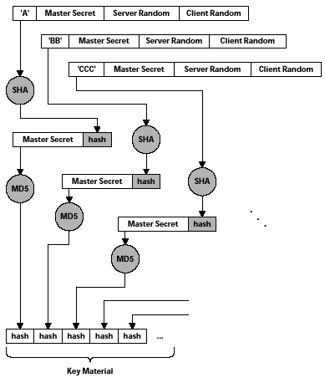
Generation of Key Material
JUST LIKE FORMING
THE MASTER SECRET
EXCEPT THE MASTER
SECRET IS USED HERE
INSTEAD OF THE
PREMASTER SECRET
. . .
SOURCE: THOMAS, SSL AND TLS ESSENTIALS
Notes:
52

Slide 31
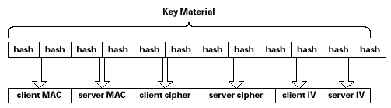
Obtaining Keys from the Key Material
SECRET VALUES
INCLUDED IN MESSAGE
AUTHENTICATION CODES
SYMMETRIC KEYS
INITIALIZATION VECTORS
FOR DES CBC ENCRYPTION
SOURCE: THOMAS, SSL AND TLS ESSENTIALS
Notes:
52

Slide 32
Sampai di sini, proses pembentukan kanal yang aman sudah selesai.
Bila sub-protokol ini sudah terbentuk, maka http:// pada URL berubah menjadi https:// (http secure)

Slide 33
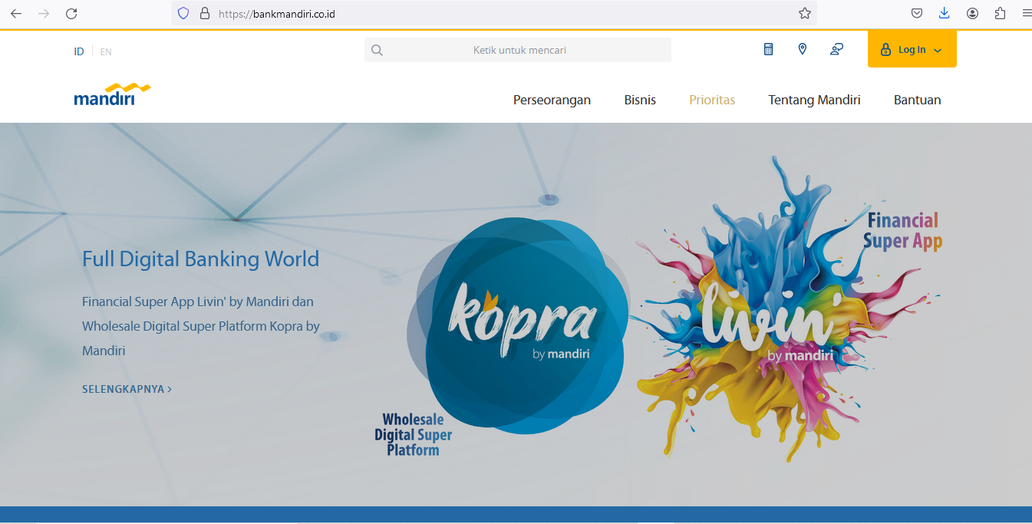

Slide 34
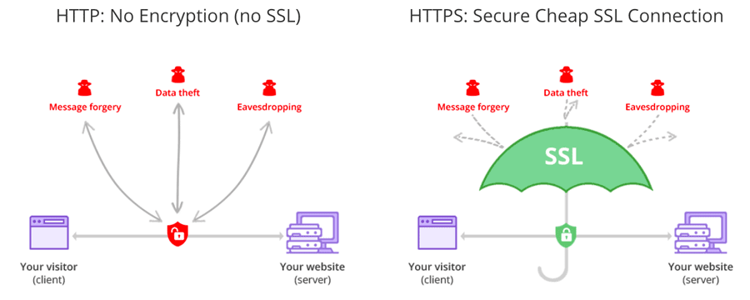

Slide 35
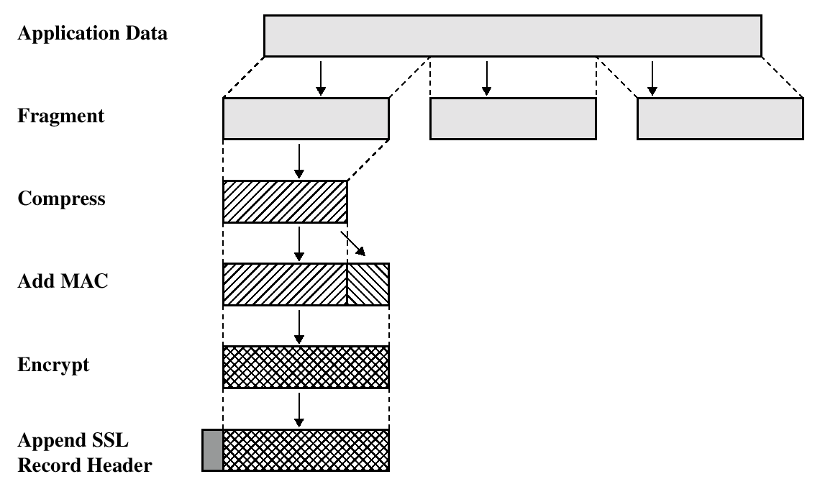
Sub-protokol SSL record

Slide 36
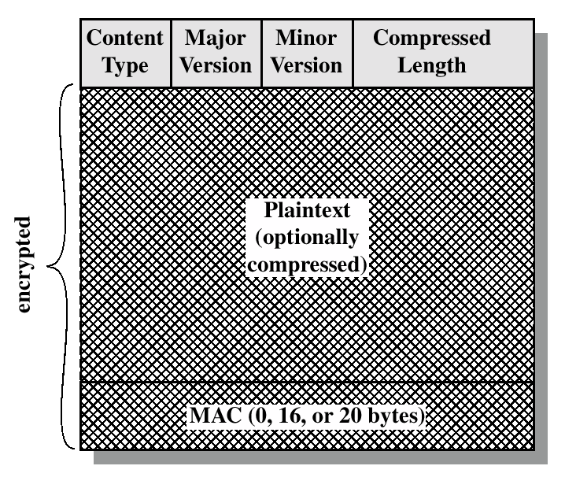
SSL Record Format

Slide 37
Di tempat penerima, sub-protokol SSL Record melakukan proses berkebalikan: mendekripsi data yang diterima, mengotentikasinya (dengan MAC), men-dekompresinya, lalu merakitnya.
Protokol SSL membuat komunikasi menjadi lebih lambat.
Piranti keras, seperti kartu peripheral component interconnect (PCI) dapat dipasang ke dalam web server untuk memproses transaksi SSL lebih cepat sehingga mengurangi waktu pemrosesan

Slide 38
SSL Overhead
2-10 times slower than a TCP session
Where do we lose time
  Handshake phase
    Client does public-key encryption
    Server does private-key encryption (still public-key cryptography)
    Usually clients have to wait on servers to finish
  Data Transfer phase
    Symmetric key encryption

Slide 39
TLS (Transport Layer Security)
Pada Tahun 1996, Netscape Communications Corp. mengajukan SSL ke IETF (Internet Engineering Task Force) untuk standardisasi.
Hasilnya adalah TLS (Transport Layer Security). TLS dijelaskan di dalam RFC 2246
Untuk informasi lebih lanjut perihal TLS, kunjungi situs IETF di www.ietf.org/rfc/rfc22.
TLS dapat dianggap sebagai SSL versi 3.1, dan implementasi pertamanya adalah pada Tahun 1999

Slide 40
Transport Layer Security (TLS)
The same record format as the SSL record format.
Defined in RFC 2246.
Similar to SSL v3.
Differences in the:
  version number
  message authentication code
  pseudorandom function
  alert codes
  cipher suites
  client certificate types
  certificate_verify and finished message
  cryptographic computations
  padding

